Slide 1

Муниципальное бюджетное дошкольное образовательное учреждение детский сад «Березка» г. Каргат
МАСТЕР-КЛАСС
«Математический каламбур »
Провела: Поварова Марина Геннадьевна
Воспитатель МКДОУ д/с «Березка
Каргат 2019г

Slide 2
ЦЕЛЬ: Знакомство педагогов с использованием игровых заданий как средства развития умственных способностей.
Задачи:
содействие развитию интереса к математике через игру;
содействие развитию мышления (образного, образно-схематического, логического), мыслительных операций, гибкости мышления, сообразительности.

Slide 3
В КОГО ПРЕВРАЩАЛСЯ КНЯЗЬ ГВИДОН, ЧТОБЫ ПОВИДАТЬСЯ С ОТЦОМ?

Slide 4
СКОЛЬКО БРАТЬЕ В У ИВАНА –ДУРАЧКА ИЗ РАЗНЫХ РУССКИХ НАРОДНЫХ СКАЗОК ?

Slide 5
12
СКОЛЬКО МЕСЯЦЕВ ПОВСТРЕЧАЛА
ПАДЧЕРИЦА ИЗ РУССКОЙ
НАРОДНОЙ СКАЗКИ НА ВОЛШЕБНОЙ
ПОЛЯНЕ?

Slide 6
33
СКОЛЬКО БОГАТЫРЕЙ СЛУЖИЛО ВО ГЛАВЕ С ДЯДЬКОЙ ЧЕРНОМОРОМ?

Slide 7
СКОЛЬКО НОЧЕЙ РАССКАЗЫВАЛА СКАЗКИ
ШАХЕРЕЗАДА?

Slide 8
КУРОЧКА РЯБА
КОЛОБОК
КРАСНАЯ ШАПОЧКА
РЕПКА
ГУСИ-ЛЕБЕДИ
ТРИ ПОРОСЁНКА
ТЕРЕМОК
7

Slide 9
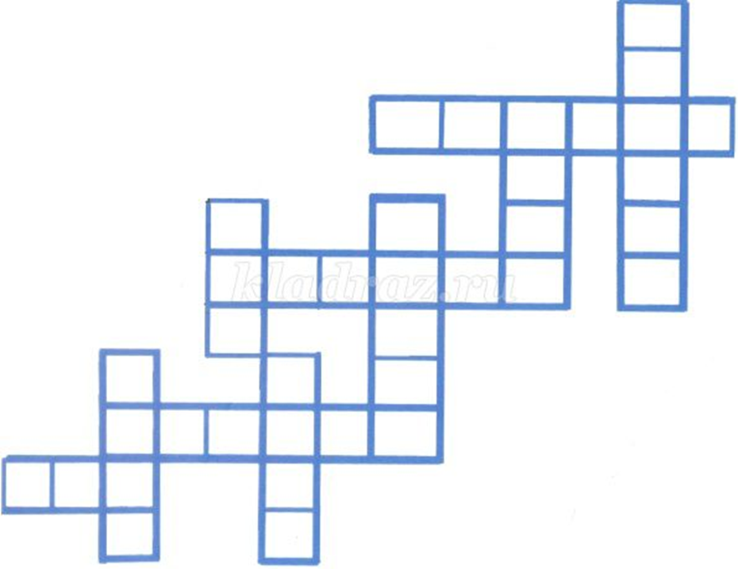
ЧИСЛОВОЙ КРОССВОРД

Slide 10
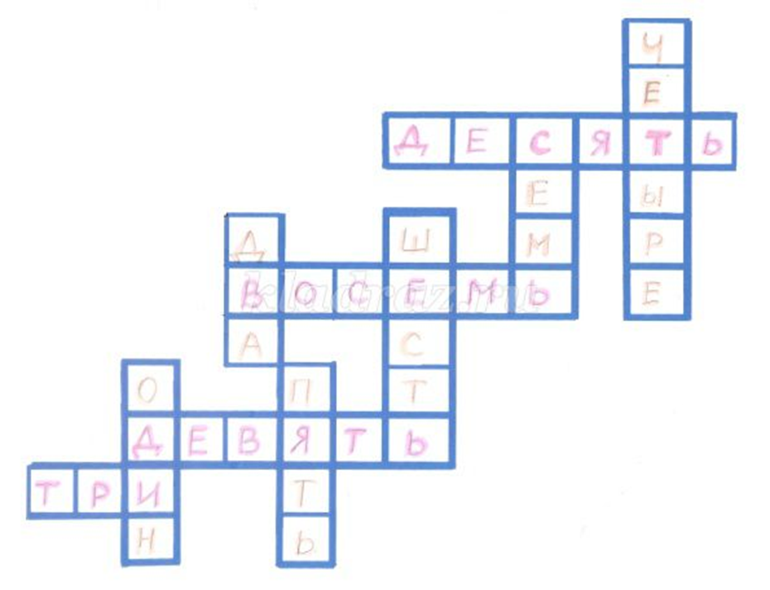

Slide 11
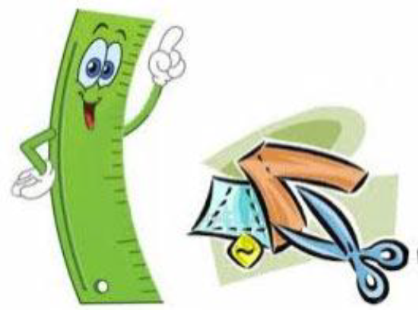
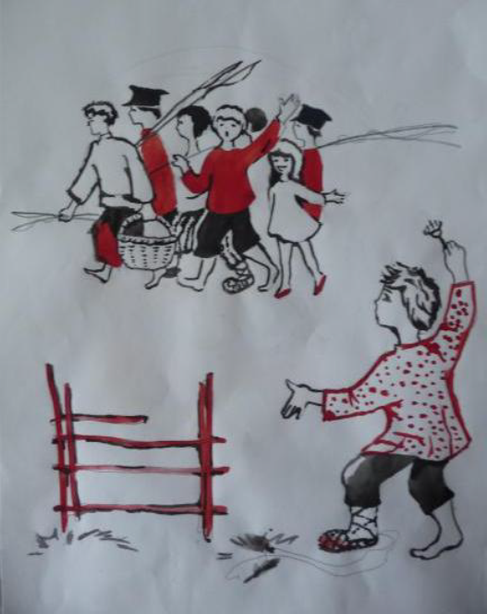

Slide 12
танграм

